Slide 1
Гайд по игре "Factorio" для новичков
Команда: LR6
1/8

Slide 2
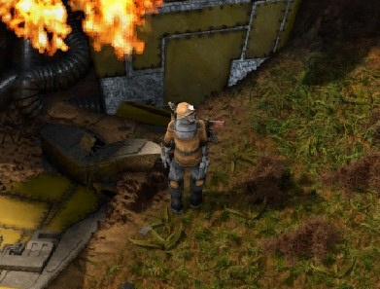
Проблема:
Игра Factorio - сложная
Новички не понимают, что делать
2/8

Slide 3
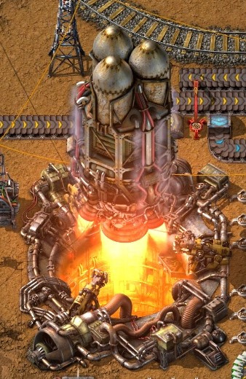
Решение:
Создать Гайд, который поможет игроку разобраться в игре и пройти её.
3/8

Slide 4
Конкуренты
Factorio Wiki
Видео на YouTube
4/8

Slide 5
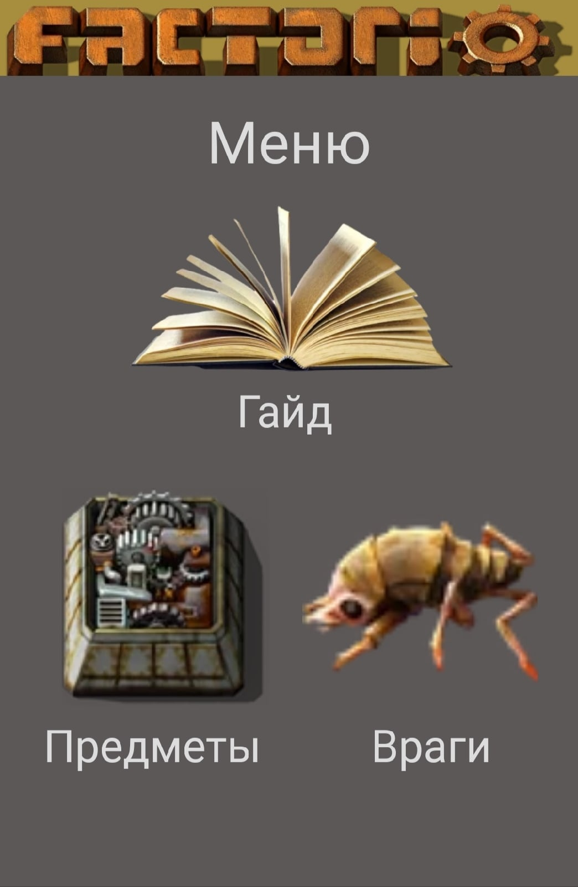
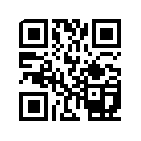
Наш продукт
Сайт, реализованный с помощью конструктора "Tilda"
5/8

Slide 6
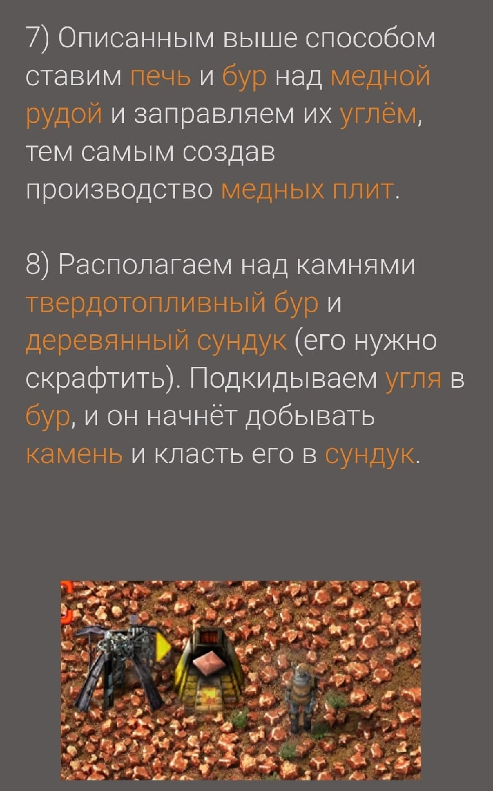
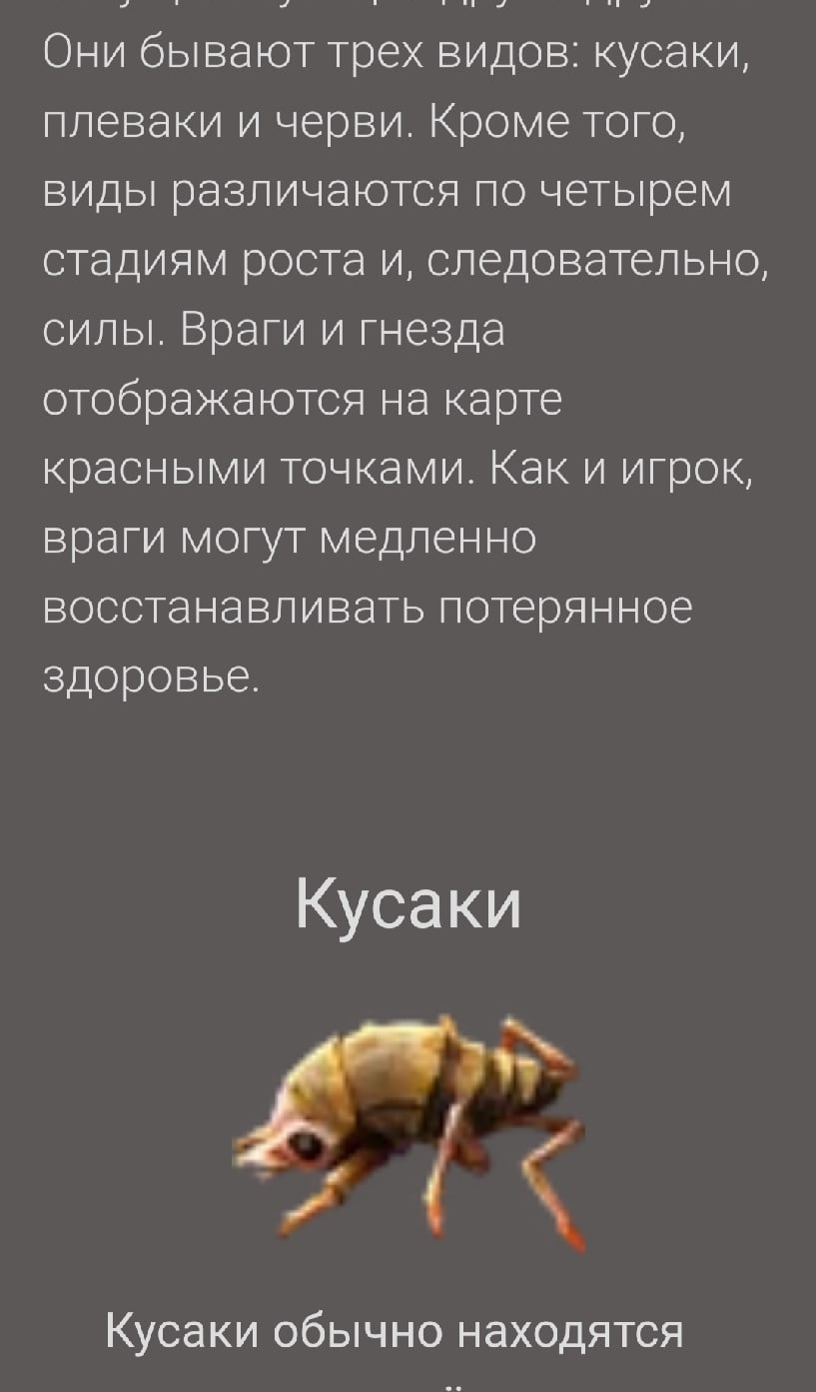
Гайд
Враги
6/8

Slide 7
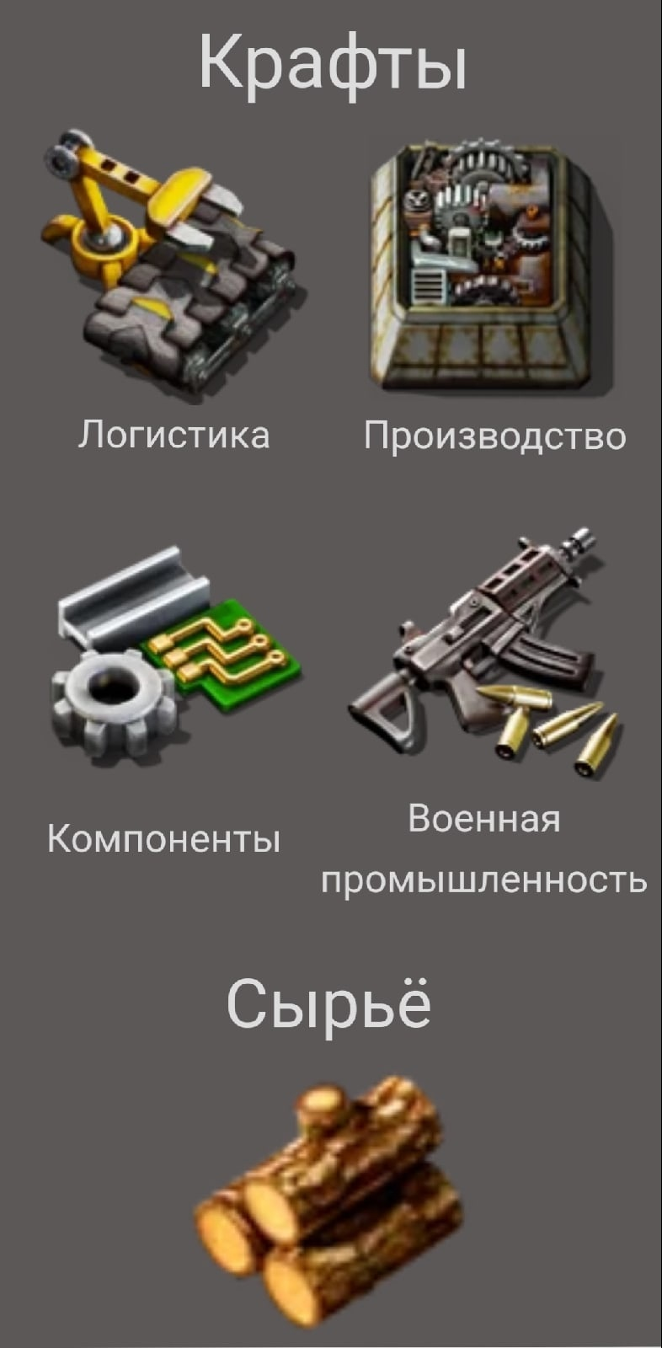
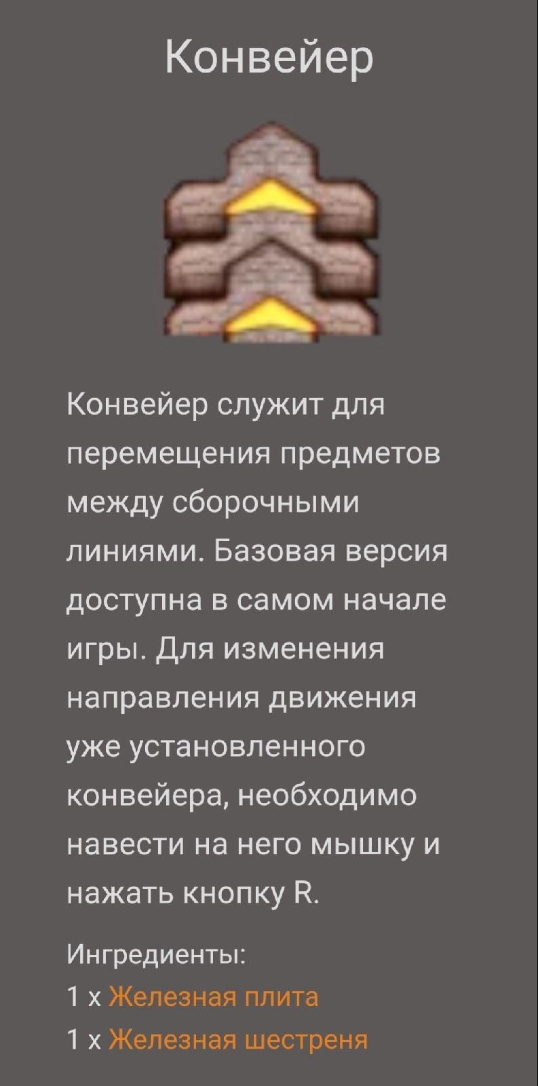
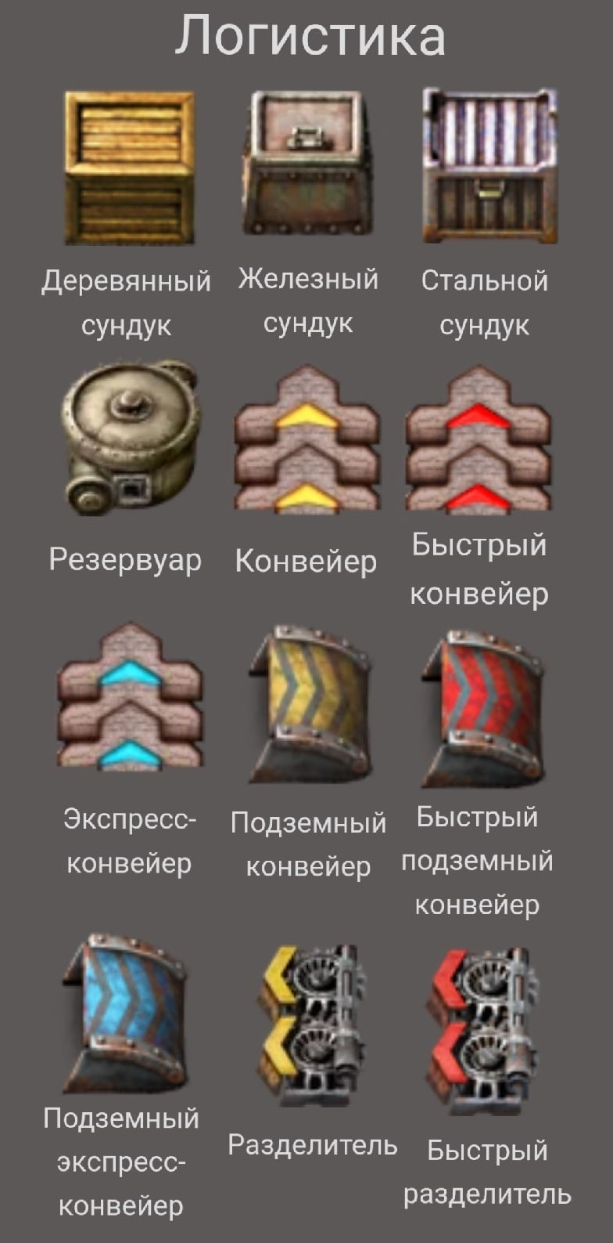
Предметы
7/8

Slide 8
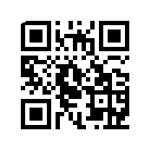
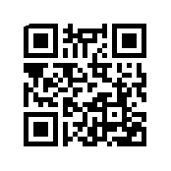
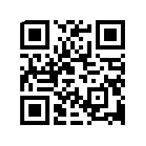
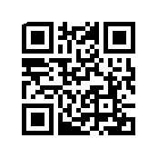
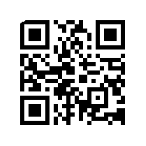
Наши контакты:
Терешин Владимир
Чвиров Игорь
Малькив Дмитрий
Смирных Андрей
Исмагилов Денис
8/8

